Slide 1

2026维持结构机会
主讲老师
陈灼基
课程日期
2025.09
执业编号
投顾从业：A1120620030004
基金从业编号：P1069558100002
中国·广州

Slide 2
当前的操作思路
1、控盘双突破（智能辅助线、20日、10日、5日均线），走向上的趋势
2、主题猎手战法：结合热点、L2资金等指标

Slide 3
精辟投资格言
当你理解人心，你才理解市场。
你会发现：
大家很兴奋的时候，就是短线顶部附近
大家很绝望的时候，就离短期底部不远
大家都在喊风险的时候，其实风险不大
大家都在喊机会的时候，其实机会较少
行情从来不是 K 线里的秘密，
而是大众情绪的“平均值”。

Slide 4

投资报告查看方法

Slide 5
精辟投资格言
当你理解人心，你才理解市场。
你会发现：
大家很兴奋的时候，就是短线顶部附近
大家很绝望的时候，就离短期底部不远
大家都在喊风险的时候，其实风险不大
大家都在喊机会的时候，其实机会较少
行情从来不是 K 线里的秘密，
而是大众情绪的“平均值”。

Slide 6

精辟投资格言

Slide 7
今日热门消息解读
1、光通信：
根据英伟达发布的新闻稿，OpenAI将在PORTS-Pike建设并运营一座世界级的人工智能工厂。AI工厂将采用英伟达的全栈DSX AI工厂平台，包括GPU、CPU、网络和基础设施软件。 初步部署预计将提供4.25吉瓦的AI工厂产能。
2、机器人：
宇树科技将于8/19正式登陆科创板，发行价150.80元/股、市值约610亿元、上市初期流通盘仅3009万股（占比7.44%），网上中签率0.0181%刷新科创板历史新低——DeepSeek、腾讯、社保基金、中石油昆仑资本等战略配售"全明星"加持，上市后估值溢价想象空间巨大。8/17宇树发布"超人"机器人，原地跳高2米、极限速度12.66m/s（超越全人类纪录）；同期8/19-23世界机器人大会在北京举行，王兴兴将亮相主论坛；2026年上半年全球人形机器人出货量达1.91万台同比+272%，产业从"展会演示"加速迈向"产线生产力"。

Slide 8
今日热门消息解读
3、石油：
国家发展改革委、国家能源局印发《石油天然气发展“十五五”规划》，2030年，国内油气供应量4.4亿吨油当量，新增油气长输管道2万公里，全国油气长输管网规模达22万公里，天然气储备规模持续增长，占全国消费比重超过13%，液化天然气接收站接卸能力2亿吨/年，陆上管道进口天然气能力1140亿立方米/年。

Slide 9
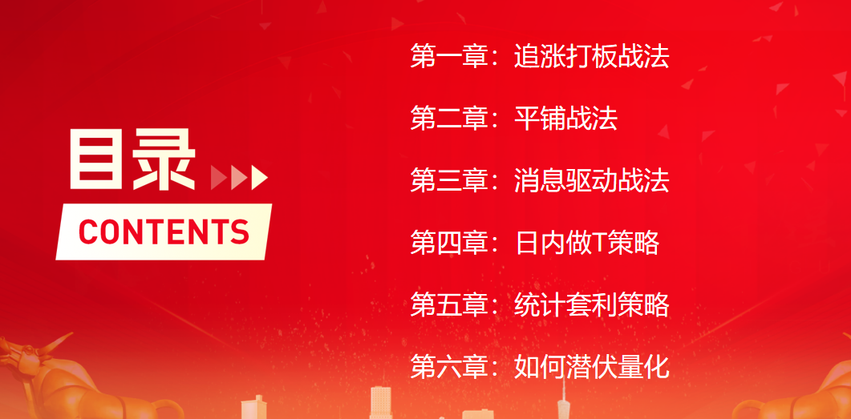
量化六大战法

Slide 10


购买链接与具体提纲
购买网址链接：研究院——经传好课
https://toujiao.n8n8.cn/jz-course/course-detail/376.html

Slide 11

量化届丰碑

Slide 12
操作策略
仓位：五成——七成
策略：两个中线个股，两个短线个股
或者，三个中线、吃波段收益，一个短线
剩余资金灵活做T
持续拉升连板股、极致抱团趋势股、低吸高活跃强势股、
潜伏利好消息政策个股、耐心持有优质个股、平铺首板个股

Slide 13
风口狙击——为投资保驾护航
1、周一最强风口：选择当日涨停板个股最多的板块，当日最强的风口
2、周二主题风口：选择当日主题猎手最强的主题，挖掘最强的两个股票
3、周三资金风口：选择当日行业板块，主力净买额第一名或第二名的板块
4、周四逻辑风口：结合当日或近几日逻辑逐渐发酵的风口，博弈周末发酵
四个不同维度的逻辑，每天筛选出强风口、强个股，为投资保驾护航，助力账户长虹
用户收益案例：以上为特定客户、特定时间区间的历史业绩，个别情况不代表普遍现象，个股历史涨幅不预示其未来表现，过往收益亦不代表未来收益承诺。市场有风险，投资需谨慎！
个股案例涨幅回访：以上为特定条件、特定时间区间下的部分案例展示，不代表普遍现象，个股历史涨幅不预示其未来表现，过往收益亦不代表未来收益承诺。市场有风险，投资需谨慎！

Slide 14

风口818活动

Slide 15

脱水策略

Slide 16
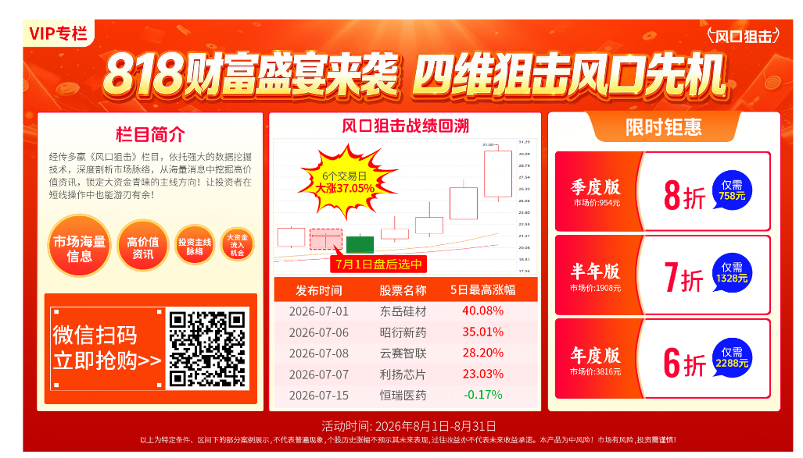
风口狙击——为投资保驾护航

Slide 17

418活动

Slide 18

脱水策略

Slide 19


Slide 20


